Slide 1



Ohranjanje narave in pridelovanje hrane sta dve plati istega lista
Mag. SENKA šIFKOVIČ
Ljubljana, 2.6.2026

Slide 2

Narava - podnebje - na naravi temelječe rešitve
prevod Smernic in priporočil za ambiciozne načrte za obnovo narave
https://pic.si/wp-content/uploads/Smernice-in-priporocila-za-ambiciozne-nacrte-za-obnovo-narave.pdf
prevlada javnega interesa OVE
https://zagovorniki-okolja.si/2025/06/16/prevlada-javnega-interesa-v-koliksni-meri-lahko-obnovljivi-viri-energije-prevladajo-nad-varstvom-narave/
serija video seminarjev V prijateljstvu z naravo
https://zagovorniki-okolja.si/2026/04/14/v-prijateljstvu-z-naravo-sirimo-znanje-video-gradiva/
varovalni gozdovi: analiza ureditve, analiza potencialov na porečju Pšate, smernice za druge
priročnik Na naravi temelječe rešitve za reke in skupnosti
učno orodje za učitelje – prepletenost podnebnih sprememb in biodiverzitete
vsebine: na naravi temelječe rešitve, sodna praksa EU: prevlada JI, strateške in vodne presoje
Zelena svetovalnica (80 odgovorov)
.

Slide 3
Pridelava hrane skladno z naravo – pravno sistemski razmisleki
(konteksti)
Človek je sestavni del narave in je od nje odvisen.
Cilji trajnostnega razvoja, na podlagi katerih bi morali zadovoljiti potrebe sedanjih generacij tako, da ne ogrozimo zadovoljevanja potreb bodočih generacij, so smerokaz izhoda iz planetarne krize.
Za boljše dolgoročne učinke v naravi potrebujemo drugačne – transformativne odločitve.
Na zemljiščih za pridelavo hrane se hkrati izražajo njihova gospodarska, socialna in ekološka funkcije rabe.
Le pravičnost prehoda v družbo trajnostnega razvoja lahko motivira vse družbene skupine k ukrepanju.
Harmonizacija pridelave hrane skladno z naravo se sooča z naslednjim:
SKP od katere so kmetje tudi finančno odvisni je v preteklih desetletjih usmerjala pridelovanje hrane brez dovoljšnega premisleka o njenih dolgoročnih posledicah;
upravljanje območij Natura 2000 je v Sloveniji je sektorsko – v načrtu izvajanja SKP se ukrepi približajo kmetom bolj kot administrativne obveznosti, vpeljane od zgoraj navzdol;
ukrepi na območij Natura, ki imajo vidnejše učinke, se izvajajo predvsem v okviru različnih projektov.

Slide 4
Pridelava hrane skladno z naravo – pravno sistemski razmisleki
(priporočila za oblikovanje bodočih politik)
Pridelovanje zdrave hrane ob ohranjanju narave mora podpreti širša družba
Spodbujati moramo z naravo skladne ali na naravi temelječe trajnostne kmetijske prakse
Za večanje zaupanja je treba podpreti spremljanje učinkov ukrepov v naravi in jih predstaviti
Posebej je treba varovati ekosistemske storitve, nujne za kmetijstvo
Kmete je treba vključevati v oblikovanje ukrepov, politik in dobrih praks kmetovanja z naravo
Krepiti je treba znanje in svetovalne službe kmetijstva in naravovarstva z roko v roki
7. Kmetje morajo biti v ekonomskem in socialnem smislu v primerljivem položaju kot drugi delavci

Slide 5
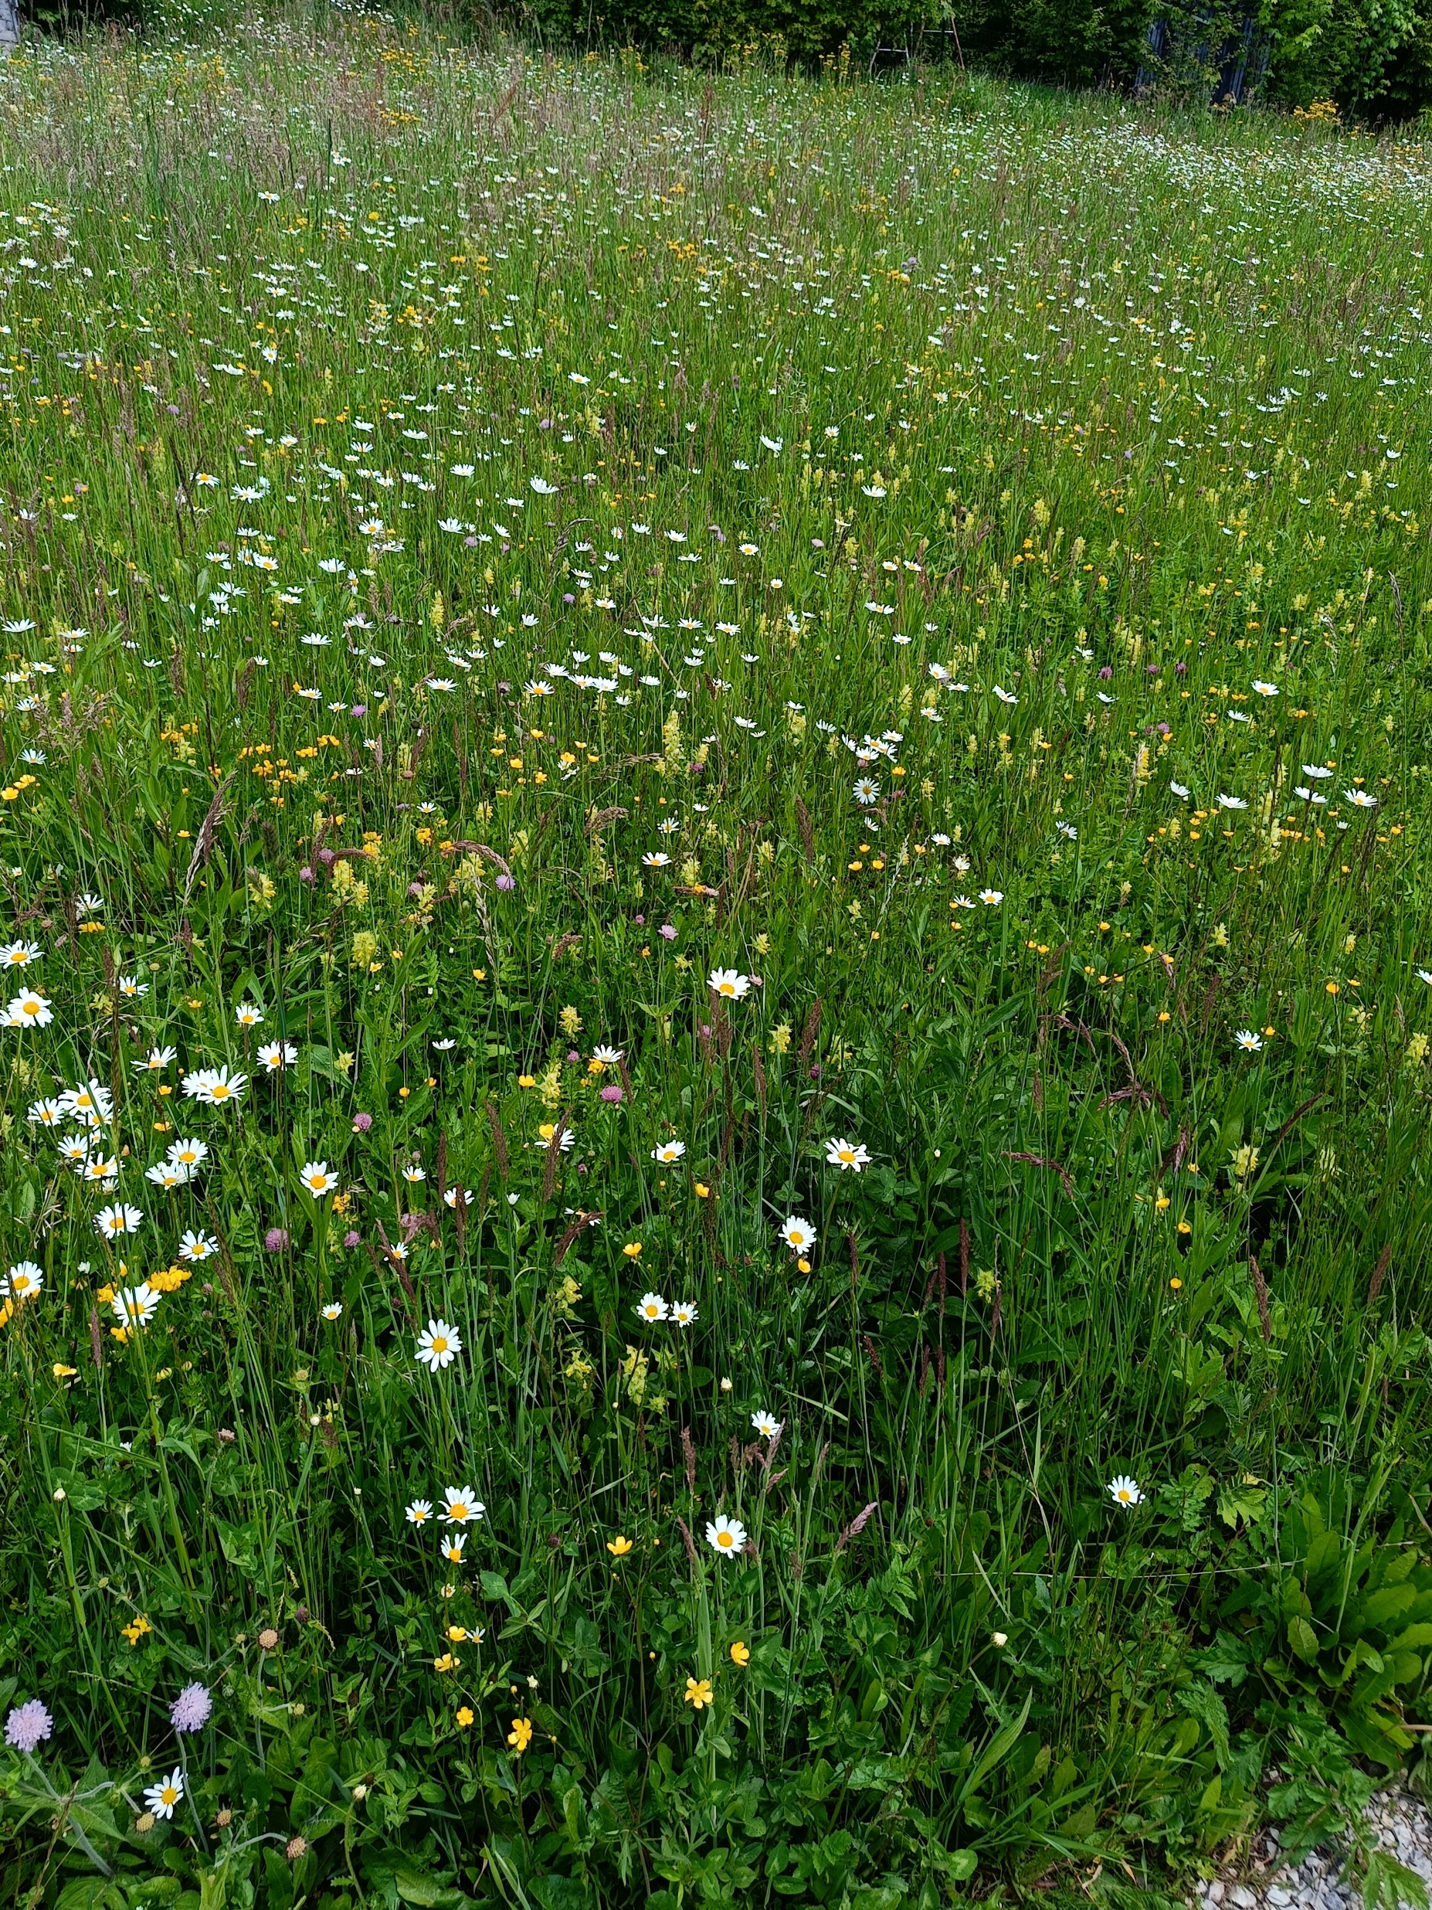
HVALA
.

